Slide 1
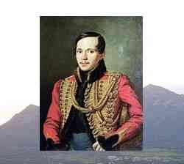
Тема: «Поэт и поэзия в лирике М.Ю.Лермонтова».

Slide 2
Цели урока:
-провести сравнительный анализ развития темы поэта и поэзии в творчестве А.С.Пушкина и М.Ю.Лермонтова;
-развивать умение сопоставлять стихотворные тексты;
-высказываться на литературную тему;
-нравственное и духовное воспитание.

Slide 3
«Участь русских поэтов»
Горька судьба поэтов всех племён;
Тяжеле всех судьба казнит Россию:
Для славы и Рылеев был рождён…
Стянула петля дерзостную выю.
Не он один:другие вслед ему,
Прекрасной обольщённые мечтою,
Пожалися годиной роковою…
Бог дал огонь их сердцу,свет уму,
Да!чувства в них восторженны и пылки,-
Что ж?их бросают в чёрную тюрьму,
Морят морозом безнадёжной ссылки…
Или болезнь наводит ночь и мглу
На очи прозорливцев вдохновенных,
Или рука любовников презренных
Шлёт пулю их священному челу;
Или же бунт поднимет чернь глухую,
И чернь того на части разорвёт,
Чей блещущий перунами полёт
Сияньем облил бы страну родную.

Slide 4
«Пророк»М.Ю.Лермонтова.
С тех пор как вечный судия
Мне дал всеведенье пророка,
В очах людей читаю я
Страницы злобы и порока
Провозглашать я стал любви
И правды чистые ученья:
В меня все ближние мои
Бросали бешено каменья.
Посыпал пеплом я главу,
Из городов бежал я,нищий,
И вот в пустыне я живу,
Как птицы,даром божьей пищи;
Завет предвечного храня,
Мне тварь покорна там земная;
И звёзды слушают меня,
Лучами радостно играя.
Когда же через шумный град
Я пробираюсь торопливо,
То старцы детям говорят
С улыбкою самолюбивой:

Slide 5
«Смотрите:вот пример для вас!
Он горд был,не ужился с нами:
Глупец,хотел уверить нас,
Что бог гласит его устами!
Смотрите ж,дети,на него:
Как он угрюм,и худ,и бледен!
Смотрите ,как он наг и беден,
Как презирают все его!»

Slide 6
«Пророк»А.С.Пушкина.
Духовной жаждою томим,
В пустыне мрачной я влачился,
И шестикрылый серафим
На перепутье мне явился;
Перстами лёгкими как сон
Моих зениц коснулся он:
Отверзлись вещие зеницы,
Как у испуганной орлицы.
Моих ушей коснулся он,
И их наполнил шум и звон:
И внял я неба содроганье,
И горний ангелов полёт,

Slide 7
И гад морских подводный ход,
И дольней лозы прозябанье.
И он к устам моим приник,
И вырвал грешный мой язык,
И празднословный ,и лукавый,
И жало мудрыя змеи
В уста замершие мои
Вложил десницею кровавой.
И он мне грудь рассёк мечом,
И сердце трепетное вынул,
И угль,пылающий огнём,
Во грудь отверстую водвинул.
Как труп в пустыне я лежал,
И Бога глас ко мне воззвал:
«Восстань,пророк ,и виждь, и внемли,
Исполнись волею моей,
И ,обходя моря и земли,
Глаголом жги сердца людей».

Slide 8
Вопросы для беседы:
К то такие пророки?
(люди,наделённые сверхъестесственным даром-предвидеть и предсказывать события ,предостерегать людей от ошибок).
Кто выступает в качестве пророков в стихотворениях Пушкина и Лермонтова?
(поэт).
Схожи ли сюжеты?Что лежит в их основе?
(сюжеты разные.У Пушкина-становление пророка,у Лермонтова-жизнь поэта,ставшего пророком.В стихотворении Лермонтова трагический сюжет6непонимание во взаимоотношениях пророка и тех,кому он хотел служить).

Slide 9
          Как создаётся образ поэта-пророка Пушкиным и Лермонтовым?
          (пушкинский пророк преображается духовно,у Лермонтова есть портрет пророка.Его видят со стороны.И портрет вызывает сочувствие.Пушкинский пророк торжествен,лермонтовский суров).
          Что открылось поэту-пророку в стихотворениях Пушкина и Лермонтова?
          (у Пушкина гармония мира,он готов к встрече с людьми,готов «глаголом жечь сердца людей».Лермонтовский герой увидел «страницы злобы и порока»,он не принят людьми,изгнани из их общества).
          Что общего у пророков,если иметь в виду их миссию?
          (пророки-посланники Бога,они не принадлежат себе,их миссия-пророчествовать).

Slide 10
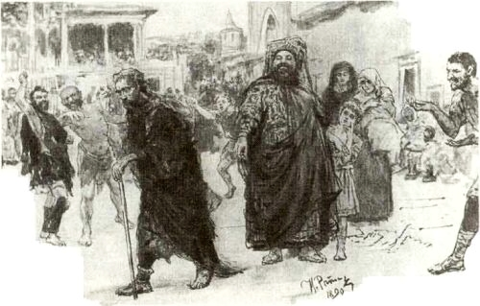

Slide 11
                Каков пророк Лермонтова?Какова его миссия?
Каков пророк Лермонтова?Какова его миссия?
(его миссия двояка:исправлять род людской-разоблачение злобы и порока и поучать в любви и истине).
Почему поэт-пророк отвергнут толпой?
Почему истинное предназначение он обрёл в пустыне?
Почему города и пустыни противопоставлены?
Какие чувства испытывает поэт-пророк в городе?

Slide 12
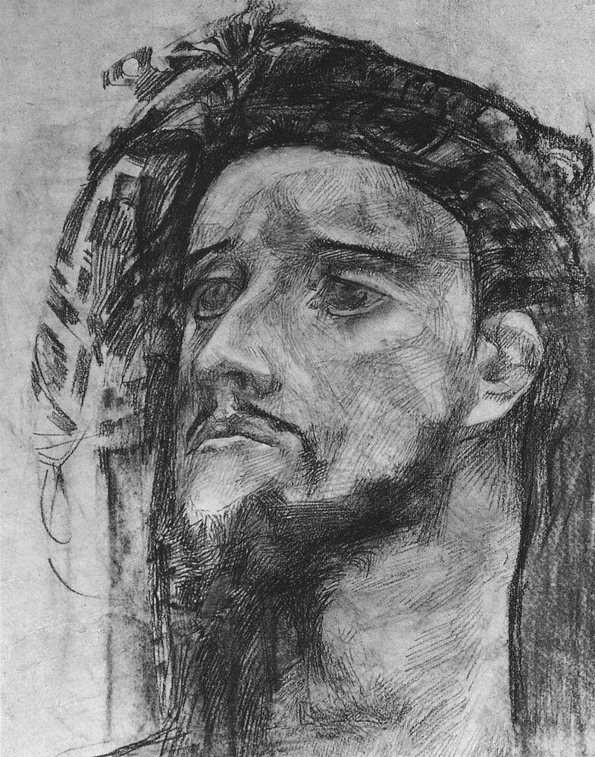

Slide 13
Итоги урока:
Поэзия в эпоху Лермонтова, как и его поколение, утратила свою былую мощь и славу .Стремление к внешним эффектам заслоняет истинную сущность поэзии , которая уже не способна»глаголом жечь сердца людей».Поэты-пророки не признаны «в шумном граде»,их пророческий дар никому не нужен. Бездуховность света,»блёстки и обманы»породили потерянное поколение ,у которого нет будущего.

